Slide 1
목차
1. 게임 개요
2. 게임 기능
3. 핵심코드 설명
4. 참고

Slide 2
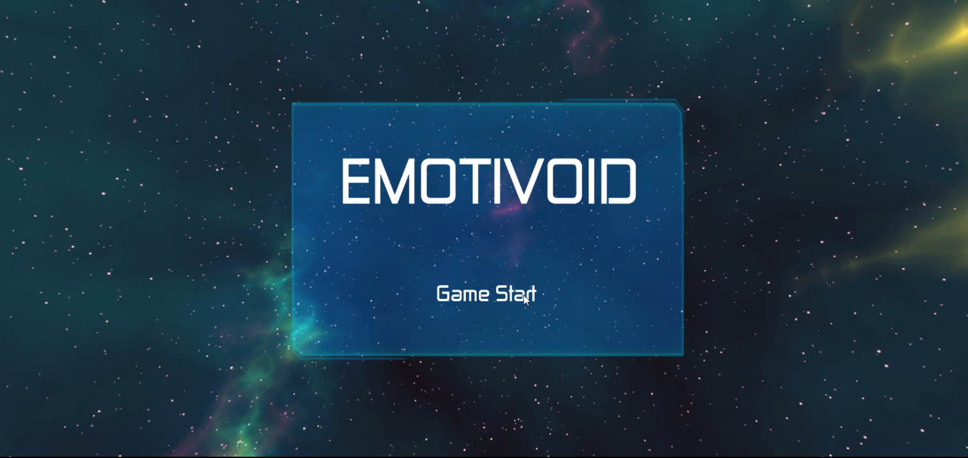
게임 개요
게임 타입: 액션 게임
카메라 뷰: Isometric View
플레이 방식
카메라는 쿼터 뷰로 고정되어 3D게임을 2D처럼 즐길 수 있습니다.
스테이지 별로 몬스터를 헤쳐 나가며 게임을 진행합니다.
주요 특징
NPC와의 상호작용을 통해 플레이어는 자신의 키와 몸무게를 입력합니다.
이 데이터는 공격력 계산에 사용되며, BMI에 따라 게임 난이도가 조정됩니다.
건강한 BMI 수치를 가진 플레이어는 몬스터를 쉽게 처치할 수 있으며, 그렇지 않은 경우에는 더 어려움을 겪게 됩니다.
목표: 플레이어는 자신의 신체 향상을 목표로 하며, 각 스테이지의 몬스터를 처치하면서 게임을 진행합니다.

Slide 3

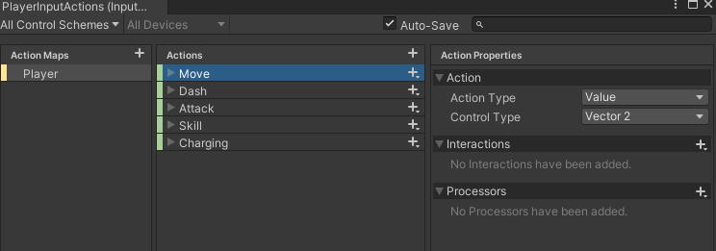
게임 기능
New Input System 사용
기존 Input System의 한계
번거롭고 관리하기 어려움
다양한 입력 장치에 대한 효과적인 관리의 부재
New Input System으로의 전환
다양한 입력 장치에 효과적으로 대응
효율적인 코드 작성 가능

Slide 4
게임 기능
카메라 특징
이소메트릭 뷰(쿼터뷰)의 특징
X, Y, Z축이 120도의 각을 이루는 쿼터뷰를 사용
3D 오브젝트를 2D 평면상에서 시각적으로 효과적으로 표현
카메라 컨트롤러의 메커니즘
고정된 뷰를 유지하면서 타겟 오브젝트를 지속적으로 추적
이소메트릭 뷰와 카메라 컨트롤의 결합으로 게임의 독창성 강조

Slide 5
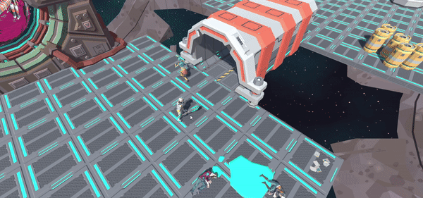
게임 기능
카메라 시점 변경
카메라 시점 변경의 목적
쿼터뷰(이소메트릭 뷰)에서 플레이어가 시야에서 벗어나는 문제, 특히 스테이지를 넘어가는 터널 구간에서 발생
카메라 전환을 통해 플레이어에게 캐릭터가 명확하게 보이도록 제공
카메라 전환 메커니즘
터널에 위치한 BoxCollider를 통해 GameObject 감지
'isTrigger' 옵션 활성화로 플레이어가 해당 영역에 들어올 때 자동 감지
'Player' 태그가 있는 GameObject 필터링하여 플레이어 진입 시 'Tunnel Camera' 활성화 및 메인 카메라 임시 비활성화

Slide 6
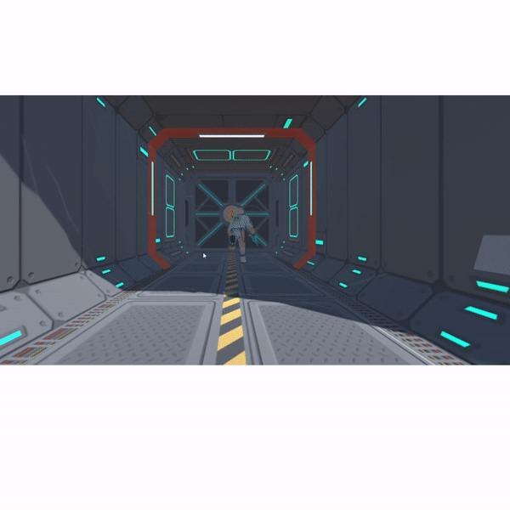
게임 기능
스테이지 이동을 위한 자동문
스테이지 이동 시스템의 목적
이 시스템은 플레이어가 실수로 이전 스테이지로 되돌아가는 것을 방지
터널의 문은 안에서만 열리며, 다음 스테이지로 이동하면 자동으로 닫힘
플레이어 감지 메커니즘
특정 구간에 위치한 BoxCollider를 통해 플레이어 진입 감지
'isTrigger' 옵션 활성화로 플레이어의 영역 진입 자동 감지
자동문 동작 메커니즘
플레이어 감지 시 문들을 양쪽으로 이동시켜 열기
플레이어가 영역을 벗어나면 문을 닫아 이전 스테이지로의 이동 방지

Slide 7
게임 기능
몬스터-이동
플레이어 추격
몬스터가 플레이어를 공격하기 위해 추격하는 기능
플레이어가 사정거리 내에 있으면 몬스터는 정지
몬스터 이동 메커니즘
Unity에서 제공하는 NavMeshAgent 컴포넌트를 통해 이동할 수 있는 위치 탐색
플레이어를 타겟으로 지정해 몬스터의 위치를 계속 업데이트 해 몬스터 이동
NavMeshAgent를 이용하면 오브젝트의 회전이 부자연스러운 문제가 있어 컴포넌트 내에 회전을 false로 두고 Quaternion.Slerp 함수를 이용해 회전을 자연스럽게 변경

Slide 8
게임 기능
몬스터-공격
몬스터 공격
플레이어가 사정거리 내에 있으면 몬스터는 이동을 정지하고 무기를 휘둘러 플레이어 공격
몬스터 공격 메커니즘
Monster.cs 안에서 target(GameObject) 변수를 선언하고 Player로 초기화
Player와 Monster의 거리를 측정해 플레이어가 일정 간격 안에 있으면 몬스터는 정지 후 공격을 시작
공격할때 Monster가 들고있는 무기의 Collider를 켜 몬스터가 무기를 휘둘러 Collider와 Player가 충돌하면 Player에게 데미지를 줌
한번 공격 하면 3초의 딜레이를 줌

Slide 9
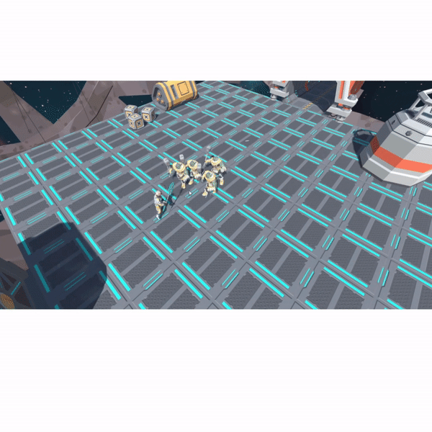
게임 기능
몬스터-피격
몬스터 피격
Player가 공격하면 데미지를 계산해 Monster의 HP를 깎아 피격당하는 효과를 준다
몬스터 피격 메커니즘
Player가 공격해서 Monster의 Collider와 충돌하게 되면 피격 판정
피격 판정을 받으면 MeshRenderer를 통해 Monster의 스킨을 일시적으로 붉은색으로 만든 뒤 원래 스킨으로 복귀
Player의 공격을 받아 데미지를 계산 해 Monster의 HP를 깎음

Slide 10
게임 기능
몬스터-죽음
몬스터 죽음
Monster의 HP가 0이 되면 Monster를 죽음 처리한다
사이드 이펙트
몬스터의 죽음은 현재 HP가 0인 경우에만 처리하나 부동 소수점의 연산 과정에서 정확히 0이 되지 않을 수 있음
부동 소수점 값의 안정적인 비교를 위해 Mathf.Approximately 함수 사용
두 부동 소수점 값이 충분히 가까운지 판단하여, HP가 '0에 가까울 때' 몬스터를 죽음으로 처리
몬스터가 죽으면 죽는 애니메이션을 실행하고 MeshRenderer를 통해 Monster의 스킨을 회색으로 만든 뒤 일정 시간 뒤에 Destroy

Slide 11
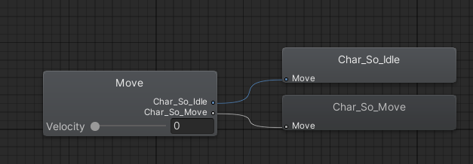
게임 기능
플레이어-이동 애니메이션
블렌드 트리 사용의 목적
캐릭터의 이동속도에 따라 애니메이션의 재생 속도를 유동적으로 조절
게임 내 캐릭터의 움직임을 더 자연스럽고 현실적 보여짐
애니메이션 재생 속도 조절
블렌드 트리를 사용하여, 다양한 이동 속도에 맞는 애니메이션을 부드럽게 전환
Velocity 애니메이터 매개변수
애니메이터 매개변수 'Velocity'를 변경하여 애니메이션 재생을 조절
이 매개변수는 캐릭터의 실시간 이동 속도에 따라 조정되며, 이에 따라 애니메이션 재생 속도가 변화

Slide 12
게임 기능
플레이어-공격
플레이어 공격 방식
플레이어의 공격은 마우스의 좌클릭을 통해 이뤄짐
마우스가 클릭된 방향으로 캐릭터를 전환하여 공격 진행
사이드 이펙트
공격 모션이 아닌 상태에서 플레이어의 무기에 몬스터가 닿아도 피해를 받는 버그가 발생
플레이어에게 '공격 상태'를 부여하여 공격 상태에서만 플레이어의 무기에 몬스터가 닿을 시 피해를 받도록 구현

Slide 13
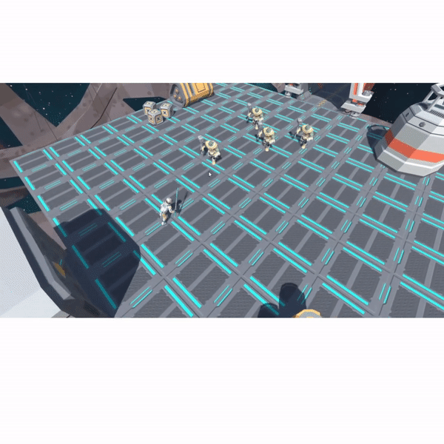
게임 기능
플레이어-콤보 공격
콤보 공격의 개요
플레이어는 연속적인 공격을 통해 콤보 공격 실행
첫 번째 공격 후 일정 시간 내에 다음 공격을 실행하면 다른 모션의 콤보 공격으로 연결
콤보 공격은 각 단계가 진행될수록 더 강력한 Knock-Back 효과를 몬스터에게 부여, 몬스터로 부터 도망칠 시간을 제공
콤보 공격의 구성
첫 번째 공격: 좌우로 휘두르는 광역 공격
두 번째 공격: 위에서 아래로 찍는 강력한 공격
세 번째 공격: 목표를 찌르는 정확한 공격

Slide 14
게임 기능
플레이어-공격효과
시각적 효과
화려한 공격 애니메이션을 통한 시각적 즐거움 제공
사용자에게 공격하고 있다는 것을 명확하게 인지 시켜 줌
애니메이션 제어
애니메이션 이벤트 함수를 통해 공격효과 시작과 끝 지점을 정확히 제어
캐릭터의 움직임을 동기화하여 자연스러움을 유지
성능 최적화
자가 파괴 스크립트가 내장
메모리 사용 최소화하여 게임의 성능 개선

Slide 15
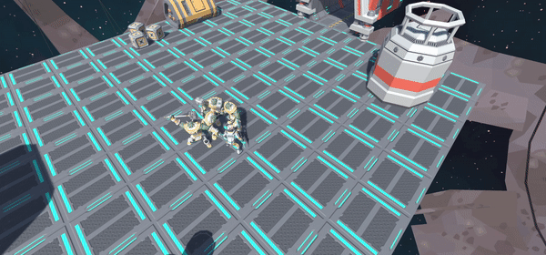
게임 기능
플레이어- 죽음
플레이어 생존의 중요성:
플레이어 기본 체력: 100, 몬스터 기본 공격력: 10
따라서 10회 공격 받으면 게임 오버
전략적 전투와 생존 기술
플레이어는 몬스터에게 죽지 않도록 몬스터를 피해서 이동
공격 시 Knock-Back 효과를 이용하여 몬스터로 부터 도망 가능
게임 오버 처리
체력이 0에 도달하면 코루틴으로 죽음 애니메이션 실행
게임 종료 후 게임 오버 화면으로 씬 전환

Slide 16
게임 기능
NPC 상호작용
NPC와 상호 작용
NPC와의 대화를 통해 플레이어는 게임의 현재 상태를 이해하고 다음 목표를 알 수 있음
NPC와의 대화를 통해 플레이어 공격력을 측정
대화 창 UI
Canvas를 통해 NPC와 대화하는 Panel
플레이어의 정보를 입력하는 InputField
플레이어의 정보 입력
플레이어의 이름과 키, 몸무게를 입력 받아 처리
키와 몸무게는 플레이어의 공격력에 영향을 줌

Slide 17
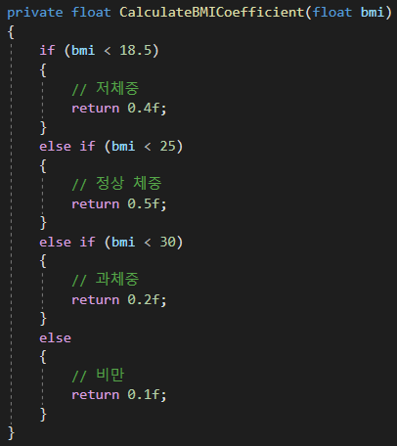
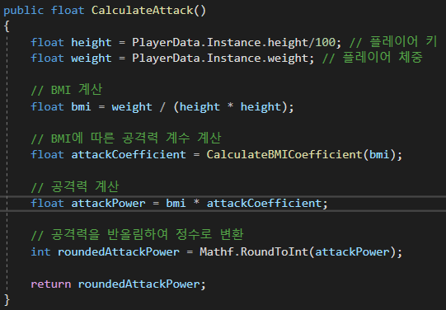
게임 기능
플레이어-공격력
개인 데이터와 게임 메커니즘
플레이어의 실제 키와 몸무게 데이터 사용
NPC 상호작용을 통한 BMI 계산
BMI와 공격력 연계
정상 체중: 공격력 상승
저/과체중: 공격력 감소
비만 범위 초과: 공격력 크게 감소
목표
실제 건강 관리가 게임 성능 향상으로 이어짐
건강한 생활 습관을 게임 플레이와 연결

Slide 18
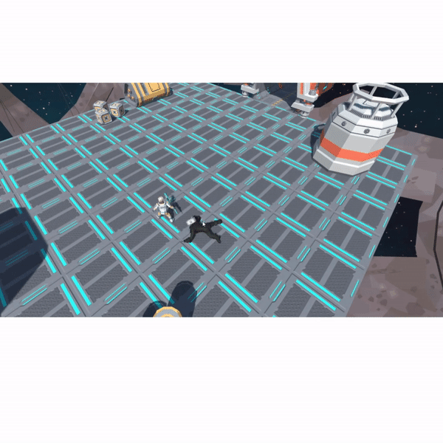
게임 기능
Scene 변환
게임 시작
게임 시작 시 시작화면에서 Game Start 버튼을 통해 게임 화면을 전환
게임 종료
몬스터를 다 처치하면 게임 종료 화면으로 전환
게임 오버
몬스터에게 져서 플레이어가 죽는 경우 게임 오버 화면과 함께 재시작 버튼으로 전환
재시작 버튼으로 게임의 첫 시작으로 이동

Slide 19
핵심 코드 설명
상태 패턴
프로젝트의 복잡성과 협업의 도전
여러 개발자가 동시에 작업할 때 코드가 뒤섞이면서 '스파게티 코드'가 발생할 위험이 있습니다.
따라서 디자인 패턴 중 상태 패턴을 사용하여 각 캐릭터의 상태(움직임, 피격, 공격)를 관리하였습니다.
유연성과 이식성의 개선
이 방법을 통해 코드의 유동성과 이식성이 향상되었습니다.
각자의 부분을 독립적으로 개발할 수 있는 환경을 조성하였습니다.
무기, 몬스터, 플레이어 구현
상태 패턴을 활용하여 무기, 몬스터, 플레이어 등 게임 내 다양한 요소들을 모듈화하여 구현했습니다.

Slide 20
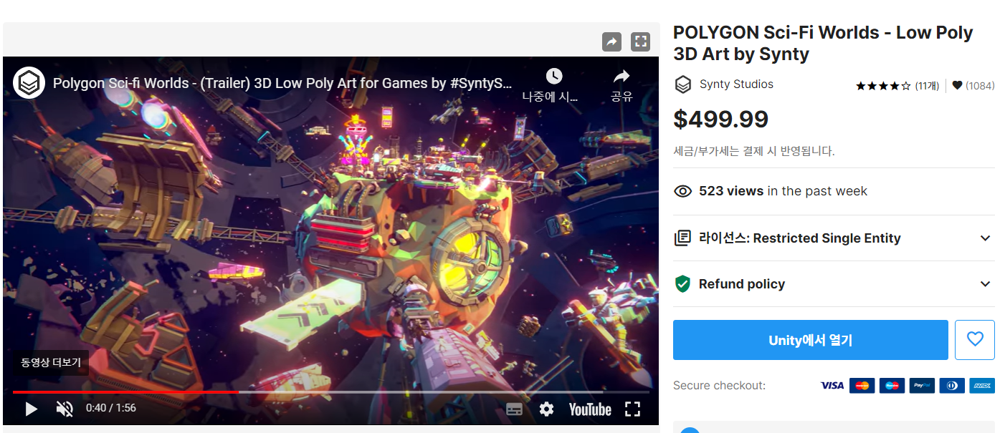
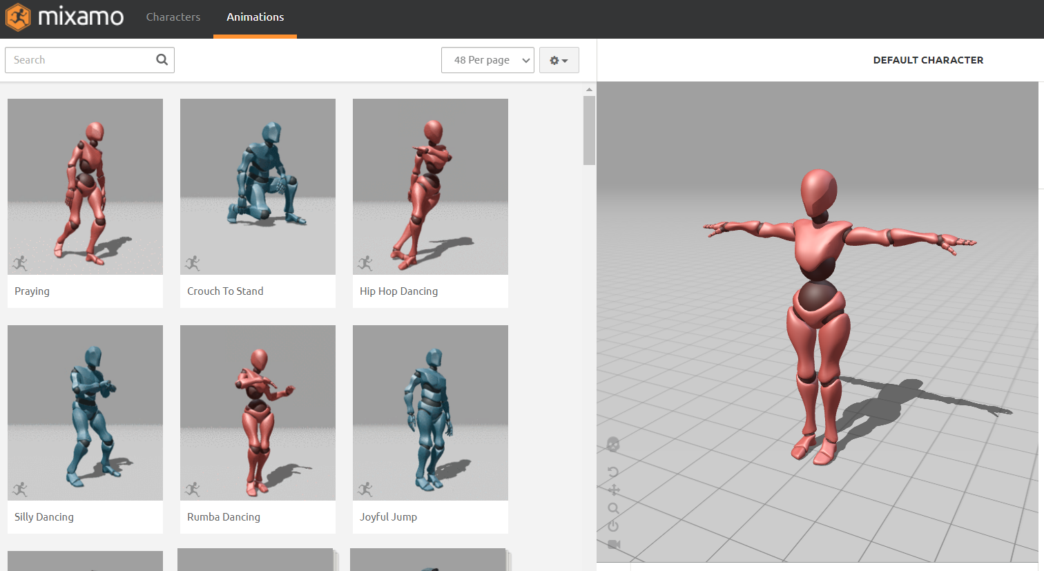
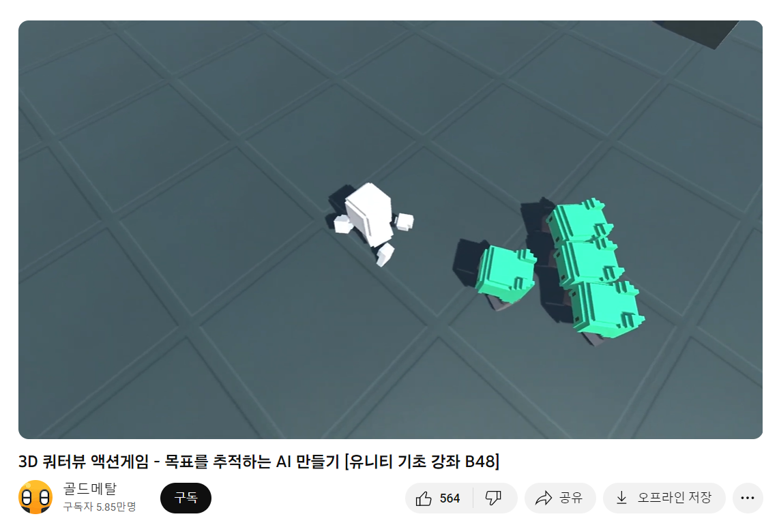
참조
Asset & Algorithm
카메라 뷰, 몬스터 AI: https://www.youtube.com/watch?v=FBY_cmtCNHw
애니메이션 싱크 맞추기: Dibrary
몬스터 AI(nav mes agent 사용법): https://wergia.tistory.com/224
무기 애니메이션: https://funfunhanblog.tistory.com/220
스킨(Polygon Sci-fi World – Low Poly): https://assetstore.unity.com/packages/3d/environments/sci-fi/polygon-sci-fi-worlds-low-poly-3d-art-by-synty-206299
SF 테마 GUI: https://assetstore.unity.com/packages/2d/gui/sci-fi-gui-skin-15606
애니메이션 무료 생성 사이트: https://www.mixamo.com

